Slide 1
Rekurzió, fájlkezelés, kommentelés

Slide 2
Az elv, hogy meg lehet hívni egy függvényből egy másikat, rögtön felveti a kérdést: vajon saját magát is?
Rekurzív függvény az, amely meghívja saját magát
Ezt a működést a verem teszi lehetővé
Verem (stack) LIFO (last in first out)
Vagyis amelyik adat a legkésőbb került bele a verembe, azt vehetjük ki belőle legelőször
függvényhíváskor a paraméterek és a visszatérés adatai ide kerülnek
Ide kerülnek a lokális változók is

Slide 3
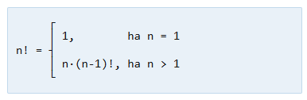
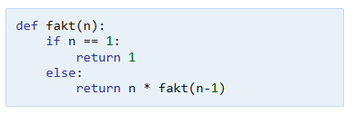
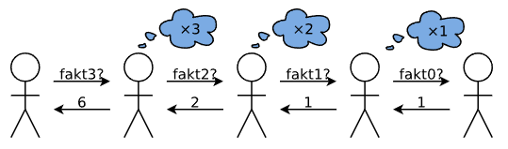
Faktoriális rekurzív függvénnyel

Slide 4
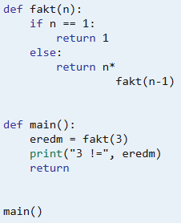
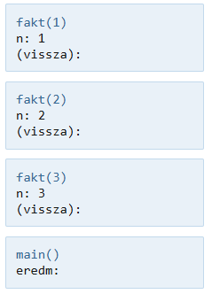

Slide 5
Leállási feltétel
Ahogy a ciklusnak belépési feltétel van, úgy a rekurziónál is előbb-utóbb véget kell érjen, tehát egy kilépés
Ez a báziskritérium
Kell legyen egy báziskritérium: amikor már nem hívja meg magát.
Minden lépésben közeledni kell a báziskritériumhoz.

Slide 6
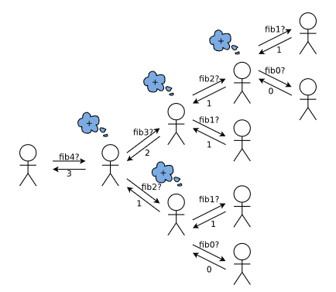
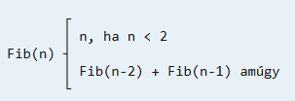
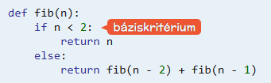

Slide 7
Fib. számsor
n<2 esetén a függvény nem hívja meg már magát
a hívások során mindig kisebb n szám a paraméter.
számsor kiszámítására amúgy ez nem túl hatékony megoldás, inkább csak az egyszerűsége miatt szép a függvény
pl. a fib(2) értékét többször is kiszámítjuk
a függvényhívások száma exponenciálisan növekszik

Slide 8
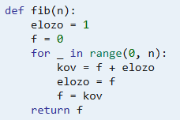
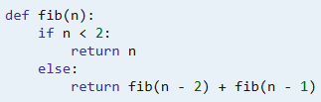
Iteráció vagy rekurzió?
Bizonyítható: minden rekurzív probléma megoldható iteratívan is, és minden iteráció átalakítható rekurzióvá.

Slide 9
Mikor használjuk?
Sokszor egyszerű és szemléletes a rekurzív megoldás, pl. fib(n)
Egyszerűbb a helyességét is bizonyítani... pl. fib(n)
De nem biztos, hogy a leghatékonyabb... pl. fib(n)
Nem érdemes indokolatlanul használni ciklusok helyett
Leginkább rekurzív jellegű problémák esetén
Pl. 5+2*3 kifejezés értelmezése

Slide 10
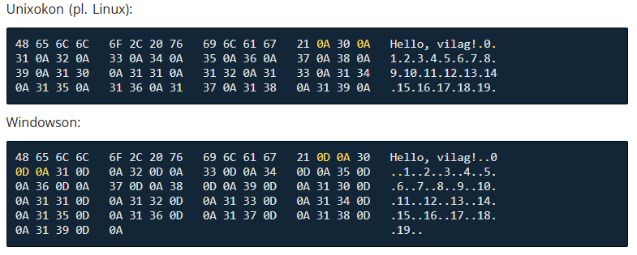
Szövegfájl
Egyes rendszerek máshogy jelzik a szövegfájlokban a sorok végét (\n)
Windowson két bájt, CR LF (0x0D 0x0A), Unixokon csak LF (0x0A)

Slide 11
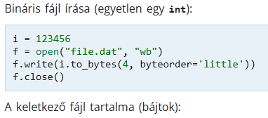

Bináris fájl
bináris fájlba jelen példában egy 4 bájtos integert írtunk bele
little endian bájtsorrendben – azaz előbb a kicsi helyiértékek vannak, utána a nagyok
Így jelentek meg a fájlban a 40 E2 01 00 bájtok, mert 123456 tízes számrendszerben felírva 0x0001E240

Slide 12
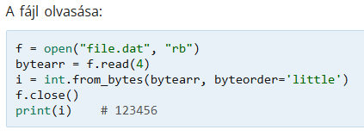
nyers adatot fogunk olvasni, bájtról bájtra azt szeretnénk látni, amit eltároltunk
pontosan megmondjuk, hogy hány bájtra vagyunk kíváncsiak
mivel itt nincsenek határolók, mint egy szövegfájlban
Bináris fájlok:
Tömör kicsi fájl
Nagy mennyiségű adatot kell gyorsan kezelni

Slide 13
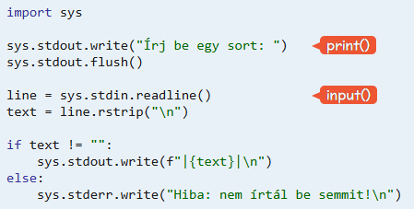
Szabványos adatfolyamok
sys.stdin – szabványos bemenet (standard input)
sys.stdout – szabványos kimenet (standard output)
sys.stderr – szabványos hibakimenet (standard error)

Slide 14
Szabványos adatfolyam
A szabványos kimeneti és bemeneti csatornákat (adatfolyamokat, stream) is fájlként látjuk
Az stdin neve szabványos bemenet (standard input), az stdout-é szabványos kimenet (standard output)
Ezek általában a billentyűzet és a konzol ablak; az operációs rendszer építi rá azokra ezt az absztrakciót, hogy fájlként is tudjuk kezelni őket

Slide 15
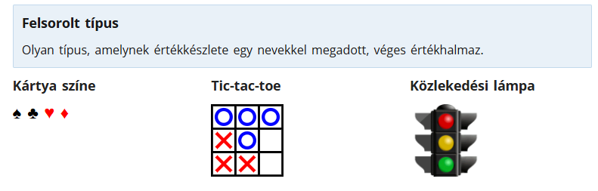
Meghatározott értékek (konstans)

Slide 16
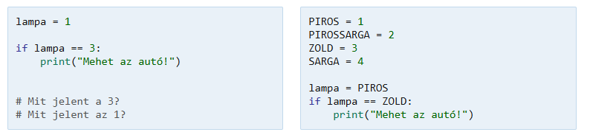
Példa
Hasonlítsuk össze a két fenti kódot!
Ugyanazt csinálja mind a kettő, mégis a jobb oldalon látható egy sokkal jobb megoldás
A konstansok nevét egyébként illik csupa nagybetűvel írni

Slide 17
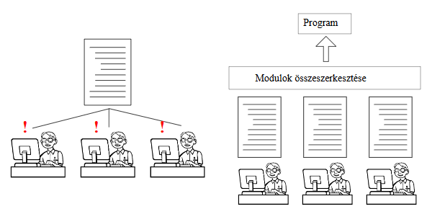
MLOC project – million lines of code

Slide 18
Nagy projektek
Ha a projekt egyetlen, nagy forrásállományban lenne megírva:
akkor áttekinthetetlen lenne,
a szerkesztő programok nehezen/lassan kezelnék,
nehézkes lenne többen egyszerre dolgozni rajta,
egy-egy újrafordítás akár órákat vehetne igénybe.
Ha szerkezeti egységekre bontjuk a programot:
ezek önállóan kezelhetőek, a program ezek összeépítéséből keletkezik,
egy csapat különböző tagjai egymástól függetlenül dolgozhatnak,
az egyedi fordítások gyorsan lezajlanak.

Slide 19
Program életciklus
Specifikáció
Elvárások, képességek (feature)
Mit fog tudni a program
Fejlesztés
fejlesztői eszközök, technológiák megválasztása,
a rendszer magas szintű megtervezése:
modulok és kapcsolatuk,
be-, és kimeneti formátumok,
algoritmusok, adatszerkezetek megtervezése,
implementáció elkészítése (kód dokumentálása párhuzamosan),
tesztelés, hibajavítás,
dokumentáció elkészítése.
Támogatás, továbbfejlesztés

Slide 20
Dokumentáció I.
A dokumentáció szintjei:
Fejlesztői (programozói) dokumentáció
adatszerkezetek dokumentációja,
algoritmusok dokumentációja,
a kód szerkezeti áttekintése,
a kód részletes dokumentációja.
A forráskód
kommentezés, ha szükséges
Felhasználói dokumentáció
a program használatának a leírása
Tesztelési dokumentáció
a tesztelés körülményeit, eredményeit írja le

Slide 21
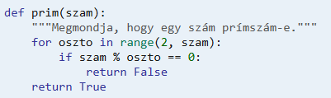
Dokumentáció - docstring
A Docstring-eket több eszköz is kezeli:
A beépített help() függvény.
PyDoc és hasonló programok

Slide 22



Komment

Slide 23
Hibalehetőség
Szintaktikai hiba
Nyelvtanilag hibás kód – le sem fut.
Pl. for x range(10)
Szemantikai hiba – bug
Nyelvileg helyes, de logikailag hibás program.
Hibás algoritmus, hibás kódolás…
Lista negatív indexelés…
Futási idejű hibák: hibás bemenet
A program jó, de a külső körülmények nem.
Felhasználó rossz adatot gépel
Hibás a beolvasott fájl

Slide 24
Tesztelés
A tesztelés sokkal fontosabb és nehezebb lépés, mint gondolnánk!
Egy egyszerű programot könnyű letesztelni.
Egy komplex rendszer összes funkcióját leellenőrizni minden lehetséges bemenet és belső állapot esetén szinte lehetetlen.
A kis részektől a nagy felé haladva érdemes tesztelni.
Minden függvényt külön is tesztelni kell.
Minden lehetséges ágat (elágazások, ciklusok) ki kell próbálni.

Slide 25
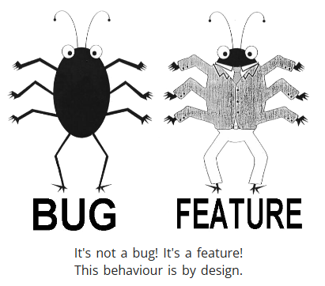
Tesztelés utáni hibák…

Slide 26
Automatikus tesztek
Később erről még lesz szó…

